Slide 1

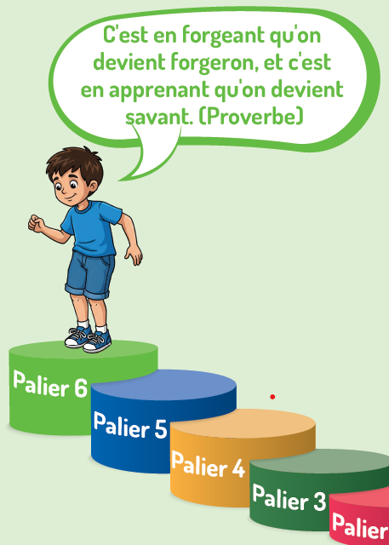
PROGRAMME DE REMEDIATION INTENSIVE
-FRANÇAIS-
Parcours : 3
5e /6e AP
Palier : 6
Séance : 9
Version expérimentale pour les Ecoles Pionnières. En cours d’amélioration.

Slide 2


Pour l’enseignant(e)
Recommandations générales pour les enseignant(e)s
. 1.Se préparer : Lire attentivement l’ensemble des diapositives en amont, afin de s’approprier le contenu, anticiper les enchaînements, préparer la carte mentale de la leçon et renseigner le cahier journal.
2.Couvrir le contenu de la leçon avec la vérification de la compréhension avant de passer à l’étape suivante : ne pas sauter des diapositives et vérifier la compréhension; en maintenant un rythme soutenu et en évitant le temps mort;
3.Être fidèle au scénario pédagogique et garder une posture dynamique: suivre les consignes du ruban didactique activement, sans se limiter à une lecture passive.
4.Expliquer les consignes: s’assurer que tous les élèves comprennent les consignes des activités, en les invitant à les reformuler ou à les réexpliquer, si besoin, dans leur langue maternelle.
5.Donner un feed back riche et systématique en repérant les erreurs : solliciter la participation du maximum d’ élèves en les questionnant et en corrigeant leurs réponses erronées .

Slide 3


A la fin de la séance d’aujourd’hui, au moins 80% des élèves doivent être capables de :
Comprendre et produire les mots : coquillage - rocher- crabe – étoile de mer – construire – le coucher du soleil – château de sable - kayak
Lire avec fluidité et comprendre le texte.

Slide 4






Pour l’enseignant ( e)
Matériel technique
PC + PPT
Pointeur
Projection ajustée
Matériel didactique
Ardoise
Cahier
Livret

Slide 5








Pour l’enseignant ( e)
Pictogrammes pour la gestion de la séance.
Modelage.
Les élèves écoutent.
Questions directes.
L’enseignant( e) désigne des élèves.
Répétition chorale.
Toute la classe
répète.
Observation.
Les élèves observent.
Passage au tableau.
Un élève réalise la tâche.
Travail en binôme.
Les élèves travaillent à deux .
Pratique autonome.
L’enseignant(e) circule entre les rangs.
Devoir à la maison.
Les élèves recopient leurs devoirs

Slide 6


Plan de la séance 9
1.Rituel: dictée préparée
10 min
2.Vocabulaire
20 min
3.Lecture- fluidité
4.lecture- compréhension
30 min
30 min
5.Ecrit
30 min
6. Défi: les champions des phrases
10 min

Slide 7



1. Rituel | 2. Vocabulaire | 3. fluidité | 4.compréhension | 5. Ecrit | 6.Jeu/Défi
Bonjour. Prenez vos ardoises, vos cahiers et vos livrets de français
Ardoise
Cahier
Livret

Slide 8

Rituel
Dictée
Version provisoire pour la formation des enseignants

Slide 9

1. Rituel | 2. Vocabulaire | 3. fluidité | 4.compréhension | 5. Ecrit | 6.Jeu/Défi
  On commence la séance par la dictée.
La dictée préparée

Slide 10
Pour l’enseignant ( e)
La dictée préparée
Objectifs de l’activité:
Ecrire correctement, sous dictée, un petit paragraphe contenant 20 à 25 mots.
Le support: un paragraphe extrait du dernier texte étudié.
La durée: 10 min
Le déroulement de l’activité:
Demander aux élèves de préparer le paragraphe en devoir à la maison la séance précédente.
Dicter le paragraphe.
Après la correction collective, nommer et féliciter les élèves ayant commis moins d’erreurs.
Encourager tous les élèves à bien préparer la dictée du lendemain.

Slide 11
1. Rituel | 2. Vocabulaire | 3. fluidité | 4.compréhension | 5. Ecrit | 6.Jeu/Défi
  Prenez vos cahiers.

Slide 12

1. Rituel | 2. Vocabulaire | 3. fluidité | 4.compréhension | 5. Ecrit | 6.Jeu/Défi
  Ecrivez. L’enseignant (e) dicte les phrases lentement.

Slide 13

1. Rituel | 2. Vocabulaire | 3. fluidité | 4.compréhension | 5. Ecrit | 6.Jeu/Défi
  Soulignez les erreurs. Qui n’a pas commis d’erreurs? /Qui a commis une seule erreur?
  Vérifier et nommer les élèves ayant commis moins d’erreurs. Encourager tous les élèves.
Jalila vit dans une grande ville. Il y a des tramways, des bus, des taxis et beaucoup de voitures. Dans le quartier de Jalila, il y a beaucoup de bâtiments.

Slide 14

Vocabulaire
Colonie de vacances- coquillage - crabe – étoile de mer – construire – le coucher du soleil– château de sable - kayak
Version provisoire pour la formation des enseignants

Slide 15
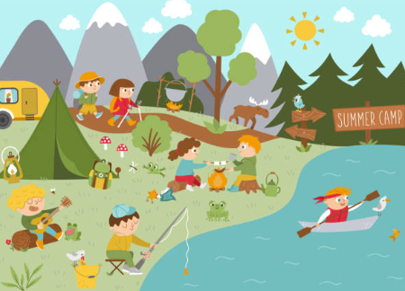

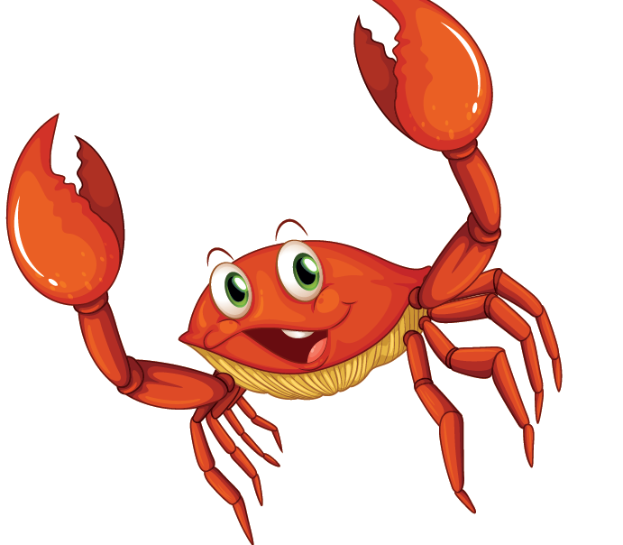



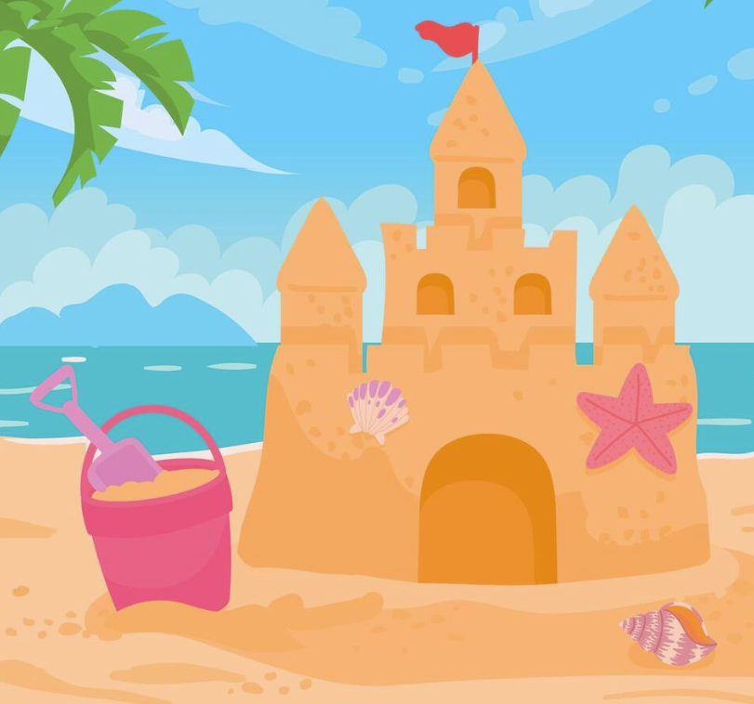

1. Rituel | 2. Vocabulaire | 3. fluidité | 4.compréhension | 5. Ecrit | 6.Jeu/Défi
v
  Aujourd’hui, nous allons apprendre de nouveaux mots en français.

Slide 16
1. Rituel | 2. Vocabulaire | 3. fluidité | 4.compréhension | 5. Ecrit | 6.Jeu/Défi
  Les enfants sont en colonie de vacances . Une colonie de vacances. Comment vous dites colonie de vacances dans votre langue?

Slide 17
1. Rituel | 2. Vocabulaire | 3. fluidité | 4.compréhension | 5. Ecrit | 6.Jeu/Défi
Une colonie de vacances. Répétons ensemble: Une colonie de vacances.
        Une colonie de vacances.

Slide 18
1. Rituel | 2. Vocabulaire | 3. fluidité | 4.compréhension | 5. Ecrit | 6.Jeu/Défi
  C’est un crabe. Le crabe. Comment vous dites «crabe» dans votre langue?

Slide 19
1. Rituel | 2. Vocabulaire | 3. fluidité | 4.compréhension | 5. Ecrit | 6.Jeu/Défi
        Le crabe
Le crabe. Répétons ensemble: le crabe.

Slide 20
1. Rituel | 2. Vocabulaire | 3. fluidité | 4.compréhension | 5. Ecrit | 6.Jeu/Défi
  C’est une étoile de mer. L’étoile de mer. Comment vous dites étoile de mer dans votre langue?

Slide 21
1. Rituel | 2. Vocabulaire | 3. fluidité | 4.compréhension | 5. Ecrit | 6.Jeu/Défi
        L’étoile de
        mer
L’étoile de mer. Répétons ensemble: l’étoile de mer.

Slide 22
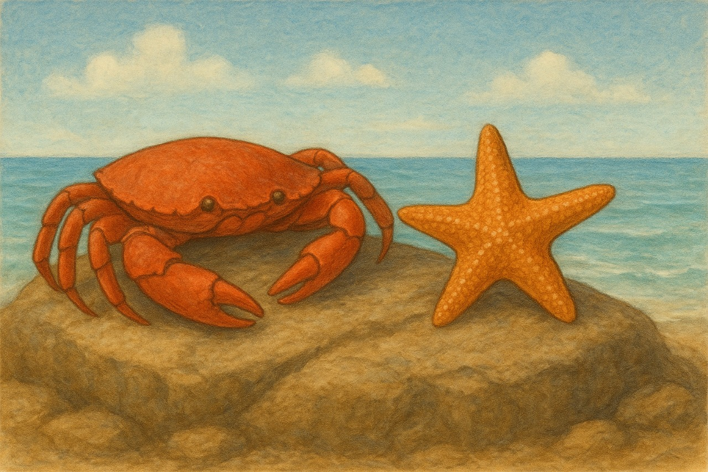
1. Rituel | 2. Vocabulaire | 3. fluidité | 4.compréhension | 5. Ecrit | 6.Jeu/Défi
  Sur le rocher, il y a des crabes et des étoiles de mer. Répétons ensemble..
  Montrer le crabe et l’étoile de mer
Sur le rocher, il y a des crabes et des étoiles de mer.

Slide 23
1. Rituel | 2. Vocabulaire | 3. fluidité | 4.compréhension | 5. Ecrit | 6.Jeu/Défi
  C’est le coucher du soleil. Le coucher du soleil. Comment vous dites le coucher du soleil dans votre langue?

Slide 24
1. Rituel | 2. Vocabulaire | 3. fluidité | 4.compréhension | 5. Ecrit | 6.Jeu/Défi
        Le coucher du soleil
Le coucher du soleil. Répétons ensemble: le coucher du soleil.

Slide 25
1. Rituel | 2. Vocabulaire | 3. fluidité | 4.compréhension | 5. Ecrit | 6.Jeu/Défi
  Il construit un mur. construire Comment vous dites « construire» dans votre langue?

Slide 26
1. Rituel | 2. Vocabulaire | 3. fluidité | 4.compréhension | 5. Ecrit | 6.Jeu/Défi
        Construire
Construire Répétons ensemble: construire.

Slide 27
1. Rituel | 2. Vocabulaire | 3. fluidité | 4.compréhension | 5. Ecrit | 6.Jeu/Défi
  C’est un château de sable. Un château de sable. Comment vous dites château de sable dans votre langue?

Slide 28
1. Rituel | 2. Vocabulaire | 3. fluidité | 4.compréhension | 5. Ecrit | 6.Jeu/Défi
        Un château de sable
Un château de sable. Répétons ensemble : Un château de sable.

Slide 29
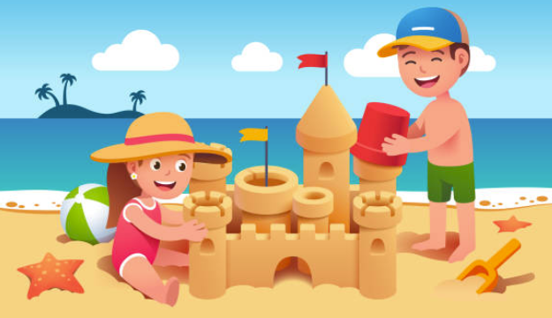
1. Rituel | 2. Vocabulaire | 3. fluidité | 4.compréhension | 5. Ecrit | 6.Jeu/Défi
  Ils construisent un château de sable. Répétons ensemble .Montrer le château de sable et la plage.
Ils construisent un château de sable
sur la plage.

Slide 30
1. Rituel | 2. Vocabulaire | 3. fluidité | 4.compréhension | 5. Ecrit | 6.Jeu/Défi
  C’est un coquillage. Le coquillage. Comment vous dites coquillage dans votre langue?

Slide 31
1. Rituel | 2. Vocabulaire | 3. fluidité | 4.compréhension | 5. Ecrit | 6.Jeu/Défi
        Le coquillage
Le coquillage. Répétons ensemble : le coquillage.

Slide 32
1. Rituel | 2. Vocabulaire | 3. fluidité | 4.compréhension | 5. Ecrit | 6.Jeu/Défi
  Il fait du kayak. Le kayak. Comment vous dites kayak dans votre langue?

Slide 33
1. Rituel | 2. Vocabulaire | 3. fluidité | 4.compréhension | 5. Ecrit | 6.Jeu/Défi
        Le kayak
Le kayak. Répétons ensemble : kayak.

Slide 34

Rebrassage du vocabulaire (1)
Je dis, tu montres
Version provisoire pour la formation des enseignants

Slide 35
1. Rituel | 2. Vocabulaire | 3. fluidité | 4.compréhension | 5. Ecrit | 6.Jeu/Défi
  Prenez vos ardoises.

Slide 36

1. Rituel | 2. Vocabulaire | 3. fluidité | 4.compréhension | 5. Ecrit | 6.Jeu/Défi
444444
  Ecrivez sur vos ardoises le numéro du mot que je dis.
L’enseignant(e) dit les mots un par un en changeant l’ordre
4

Slide 37
1. Rituel | 2. Vocabulaire | 3. fluidité | 4.compréhension | 5. Ecrit | 6.Jeu/Défi
  Ecrivez sur vos ardoises le numéro du mot que je dis:
L’enseignant dit les mots un par un en changeant l’ordre
4

Slide 38

Rebrassage du vocabulaire (2)
Jeu du duel
Version provisoire pour la formation des enseignants

Slide 39
1. Rituel | 2. Vocabulaire | 3. fluidité | 4.compréhension | 5. Ecrit | 6.Jeu/Défi
Vous allez passer au tableau pour jouer à deux. Un élève montre trois images, une après l’autre, et l’autre dit les mots. Par la suite les rôles seront échangés.
Je montre 3 images au hasard
Je dis les mots

Slide 40
1. Rituel | 2. Vocabulaire | 3. fluidité | 4.compréhension | 5. Ecrit | 6.Jeu/Défi
Maintenant, on va commencer le jeu. Qui veut passer au tableau?
Le gagnant sera celui qui aura plus réponses correctes.

Slide 41

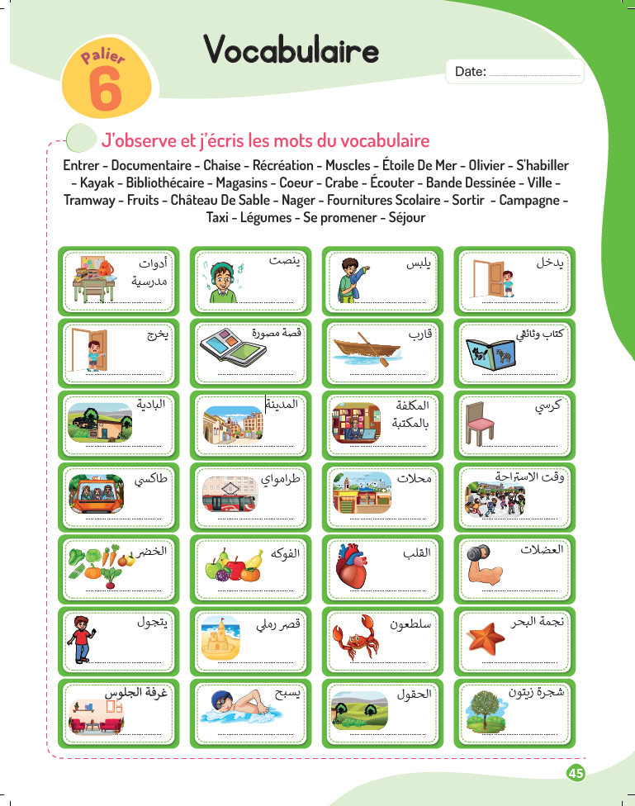
1. Rituel | 2. Vocabulaire | 3. fluidité | 4.compréhension | 5. Ecrit | 6.Jeu/Défi
À la maison, écrivez les mots du vocabulaire que nous avons vus aujourd’hui, la page 45, puis mettez les dans des phrases.
Devoir à la maison
Château de sable

Slide 42
Fluidité
Préparation à la fluidité:
Les mots du texte
Version provisoire pour la formation des enseignants

Slide 43
Rituel | 2. Vocabulaire | 3. fluidité | 4.compréhension | 2. Ecrit | 6.Jeu/Défi
Pour lire le texte avec fluidité, Je vais vous lire les mots du texte. Ecoutez attentivement.
merveilleuse nous construisons
des coquillages l’après-midi
les rochers les étoiles de mer kayak football l’océan souvenirs

Slide 44
1. Rituel | 2. Vocabulaire | 3. fluidité | 4.compréhension | 5. Ecrit | 6.Jeu/Défi
Lisons ensemble.
merveilleuse nous construisons
des coquillages l’après-midi
les rochers les étoiles de mer kayak football l’océan souvenirs

Slide 45
1. Rituel | 2. Vocabulaire | 3. fluidité | 4.compréhension | 5. Ecrit | 6.Jeu/Défi
Qui veut passer au tableau pour lire les mots du texte?
Cibler les élèves en difficulté de lecture. Les encourager pour leurs efforts.
merveilleuse nous construisons
des coquillages l’après-midi
les rochers les étoiles de mer kayak football l’océan souvenirs

Slide 46
Fluidité
Lecture du texte
Version provisoire pour la formation des enseignants

Slide 47
1. Rituel | 2. Vocabulaire | 3. fluidité | 4.compréhension | 5. Ecrit | 6.Jeu/Défi
Je vais lire le texte écoutez attentivement et suivez au tableau.
Une colonie de vacances
Cet été, nous avons passé deux semaines merveilleuses en colonie de vacances.
Le matin, nous marchons jusqu’à la plage où nous construisons des châteaux de sable et cherchons des coquillages. L’après-midi, nous explorons les rochers, découvrons des crabes et des étoiles de mer colorées. Parfois, nous faisons du kayak. Le soir, nous jouons au football, puis nous prenons le gouter en regardant le soleil se coucher sur l’océan.
Les vacances se sont terminées trop vite, mais nous avons gardé de beaux souvenirs.

Slide 48
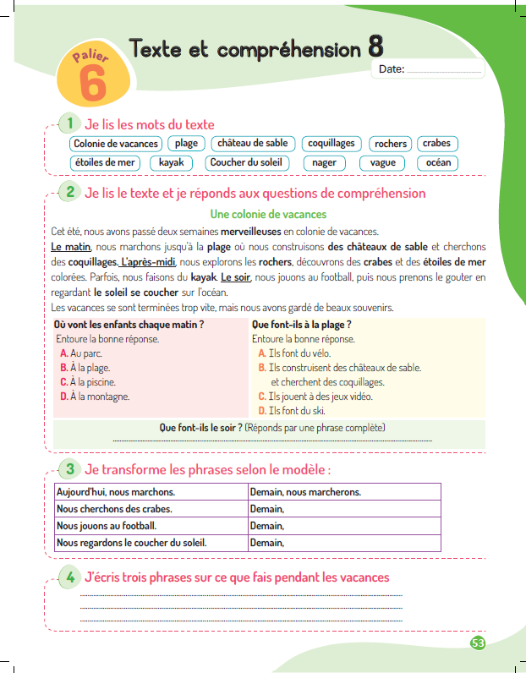
1. Rituel | 2. Vocabulaire | 3. fluidité | 4.compréhension | 5. Ecrit | 6.Jeu/Défi
Ouvrez vos livrets à la page 53.

Slide 49

1. Rituel | 2. Vocabulaire | 3. fluidité | 4.compréhension | 5. Ecrit | 6.Jeu/Défi
Maintenant je vais relire le texte. Suivez avec le doigt. Cherchez et soulignez au crayon les mots du texte qu’on a lus tout à l’heure au tableau.
Une colonie de vacances
Cet été, nous avons passé deux semaines merveilleuses en colonie de vacances.
Le matin, nous marchons jusqu’à la plage où nous construisons des châteaux de sable et cherchons des coquillages. L’après-midi, nous explorons les rochers, découvrons des crabes et des étoiles de mer colorées. Parfois, nous faisons du kayak. Le soir, nous jouons au football, puis nous prenons le gouter en regardant le soleil se coucher sur l’océan.
Les vacances se sont terminées trop vite, mais nous avons gardé de beaux souvenirs.

Slide 50
1. Rituel | 2. Vocabulaire | 3. fluidité | 4.compréhension | 4. Ecrit | 6.Jeu/Défi
Qui a trouvé tous les mots? (10 éléments).
Nommer des gagnants. une étoile est à attribuer à celui/celle qui trouve le maximum de mots.
merveilleuse nous construisons des coquillages l’après-midi les rochers les étoiles de mer kayak football l’océan souvenirs

Slide 51
Pour l’enseignant ( e)
La lecture relais
Objectifs de l’activité: développer la fluidité.
Le support: le texte du jour.
La durée: 15 min
Le déroulement de l’activité:
Faire passer à chaque fois une équipe de 4 lecteurs au tableau.
Chaque élève lit une partie. S’arrêter quand la couleur du texte change.
Si un élève se trompe: il essaie de s’autocorriger. Un des autres membres de l’équipe peut l’aider. Sinon toute la classe aide.
L’équipe gagnante est celle qui a lu le mieux et qui a su s’autocorriger (se corriger mutuellement).
Encourager tous les élèves pour leurs efforts.
Chaque jour, au moins 4 équipes passent.(16 élèves). Les autres suivent et aident à corriger au besoin.
Les équipes doivent être équilibrées, càd composées d’élèves de niveaux de maitrise différents: Bonne maitrise/ maitrise moyenne/ en progrès).

Slide 52
1. Rituel | 2. Vocabulaire | 3. fluidité | 4.compréhension | 2. Ecrit | 6.Jeu/Défi
Qui veut passer au tableau pour lire? Faire passer 4 élèves à chaque fois. Chacun lit une partie du texte. Nommer une équipe gagnante.
Une colonie de vacances
Cet été, nous avons passé deux semaines merveilleuses en colonie de vacances.
Le matin, nous marchons jusqu’à la plage où nous construisons des châteaux de sable et cherchons des coquillages. L’après-midi, nous explorons les rochers, découvrons des crabes et des étoiles de mer colorées. Parfois, nous faisons du kayak. Le soir, nous jouons au football, puis nous prenons le gouter en regardant le soleil se coucher sur l’océan.
Les vacances se sont terminées trop vite, mais nous avons gardé de beaux souvenirs.

Slide 53
1. Rituel | 2. Vocabulaire | 3. fluidité | 4.compréhension | 4. Ecrit | 6.Jeu/Défi
Maintenant nous allons prendre le livret. Lisez à votre voisin (e) le texte puis échangez les rôles.

Slide 54
1. Rituel | 2. Vocabulaire | 3. fluidité | 4.compréhension | 5. Ecrit | 6.Jeu/Défi
Après la lecture, chacun de vous doit poser les questions suivantes à son voisin.
1- Est-ce que ma voix était audible?
2- Est-ce que ma lecture était fluide?
3- Est-ce que j’ai lu correctement?

Slide 55
Compréhension
Compréhension du texte
Version provisoire pour la formation des enseignants

Slide 56
1. Rituel | 2. Vocabulaire | 3. fluidité | 4.compréhension | 4. Ecrit | 6.Jeu/Défi
Maintenant nous allons répondre à des questions de compréhension.

Slide 57

1. Rituel | 2. Vocabulaire | 3. fluidité | 4.compréhension | 4. Ecrit | 6.Jeu/Défi
gg
Pour répondre aux questions de compréhension avec des choix proposés rappelez moi la démarche à suivre.
Je lis la question. Qu’est-ce qu’on me demande ?
Je reviens au texte et je cherche la réponse.
Je lis les propositions et j’entoure la bonne réponse.

Slide 58
1. Rituel | 2. Vocabulaire | 3. fluidité | 4.compréhension | 2. Ecrit | 6.Jeu/Défi
Maintenant vous allez répondre à la première question de compréhension.

Slide 59
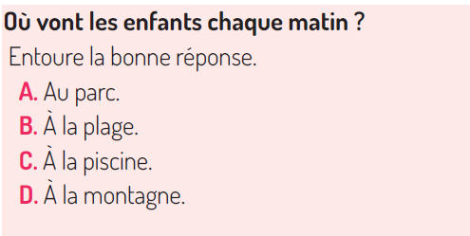
1. Rituel | 2. Vocabulaire | 3. fluidité | 4.compréhension | 2. Ecrit | 6.Jeu/Défi
Où vont les enfants chaque matin? Quel est le mot interrogatif dans cette question?

Slide 60
1. Rituel | 2. Vocabulaire | 3. fluidité | 4.compréhension | 2. Ecrit | 6.Jeu/Défi
Quand on pose une question avec le mot « où », on cherche quoi?
Qui? Une personne/ un personnage
Que? Une action
Quand? Le temps/ un moment
Où? Un lieu

Slide 61
1. Rituel | 2. Vocabulaire | 3. fluidité | 4.compréhension | 2. Ecrit | 6.Jeu/Défi
Quand on pose une question avec le mot « où », on cherche un lieu.
Qui? Une personne/ un personnage
Que? Une action
Quand? Le temps/ un moment
Où? Un lieu

Slide 62
1. Rituel | 2. Vocabulaire | 3. fluidité | 4.compréhension | 2. Ecrit | 6.Jeu/Défi
Ecrivez et entourez la lettre de la bonne réponse sur votre ardoise.
une minute. Levez les ardoises.

Slide 63
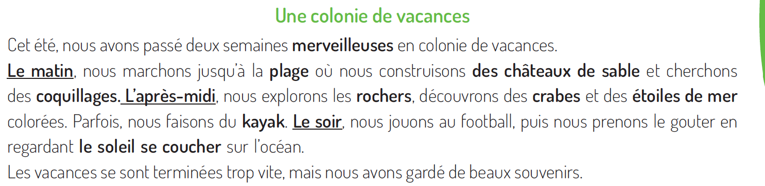
1. Rituel | 2. Vocabulaire | 3. fluidité | 4.compréhension | 2. Ecrit | 6.Jeu/Défi
Je reviens au texte et je cherche la phrase qui contient la réponse.

Slide 64
1. Rituel | 2. Vocabulaire | 3. fluidité | 4.compréhension | 2. Ecrit | 6.Jeu/Défi
Où vont les enfants chaque matin? Relisez le texte et cherchez la réponse.

Slide 65
1. Rituel | 2. Vocabulaire | 3. fluidité | 4.compréhension | 2. Ecrit | 6.Jeu/Défi
Je lis les propositions et j’entoure la bonne réponse. Entourez la bonne réponse dans le livret.

Slide 66
1. Rituel | 2. Vocabulaire | 3. fluidité | 4.compréhension | 2. Ecrit | 6.Jeu/Défi
Maintenant vous allez répondre à la deuxième question de compréhension.

Slide 67
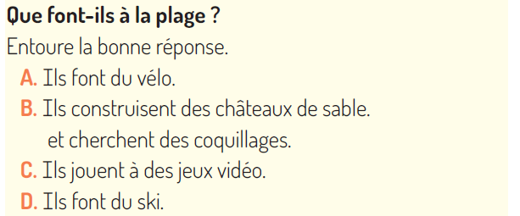
1. Rituel | 2. Vocabulaire | 3. fluidité | 4.compréhension | 2. Ecrit | 6.Jeu/Défi
Que font-ils à la plage? Le mot d’interrogation est « que »

Slide 68
1. Rituel | 2. Vocabulaire | 3. fluidité | 4.compréhension | 2. Ecrit | 6.Jeu/Défi
Ecrivez et entourez la lettre de la bonne réponse sur votre ardoise.
une minute. Levez les ardoises.

Slide 69
1. Rituel | 2. Vocabulaire | 3. fluidité | 4.compréhension | 2. Ecrit | 6.Jeu/Défi
Je reviens au texte et je cherche la phrase qui contient la réponse.

Slide 70
1. Rituel | 2. Vocabulaire | 3. fluidité | 4.compréhension | 2. Ecrit | 6.Jeu/Défi
La bonne réponse est: ils construisent des châteaux de sable et cherchent des coquillages.

Slide 71
1. Rituel | 2. Vocabulaire | 3. fluidité | 4.compréhension | 4. Ecrit | 6.Jeu/Défi
Pour répondre aux questions de compréhension ouvertes rappelez moi la démarche à suivre.
Je lis la question. Qu’est-ce qu’on me demande ?
Je reviens au texte et je cherche la réponse.
Je formule une phrase pour répondre.

Slide 72
1. Rituel | 2. Vocabulaire | 3. fluidité | 4.compréhension | 4. Ecrit | 6.Jeu/Défi
Que font les enfants le soir?
Voici une question ouverte

Slide 73
1. Rituel | 2. Vocabulaire | 3. fluidité | 4.compréhension | 2. Ecrit | 6.Jeu/Défi
Ecrivez la bonne réponse sur votre ardoise.
Deux minutes . Levez les ardoises.

Slide 74
1. Rituel | 2. Vocabulaire | 3. fluidité | 4.compréhension | 5. Ecrit | 6.Jeu/Défi
Revenons au texte et cherchons la phrase qui contient la réponse.

Slide 75
1. Rituel | 2. Vocabulaire | 3. fluidité | 4.compréhension | 5. Ecrit | 6.Jeu/Défi
Voici la phrase qui contient la réponse.

Slide 76
1. Rituel | 2. Vocabulaire | 3. fluidité | 4.compréhension | 5. Ecrit | 6.Jeu/Défi
Que font-ils le soir?
Le soir, les enfants jouent au football, puis ils prennent le gouter en regardant le soleil se coucher sur l’océan.
Je formule une phrase complète en faisant attention à la conjugaison et aux pronoms.

Slide 77
1. Rituel | 2. Vocabulaire | 3. fluidité | 4.compréhension | 5. Ecrit | 6.Jeu/Défi
Que font-ils le soir?
Le soir, les enfants jouent au football, puis ils prennent le gouter en regardant le soleil se coucher sur l’océan.
Recopiez dans vos livrets.

Slide 78
Ecrit
Exercice de transformation
Version provisoire pour la formation des enseignants

Slide 79
1. Rituel | 2. Vocabulaire | 3. fluidité | 4.compréhension | 5. Ecrit | 6.Jeu/Défi
Maintenant nous allons apprendre à transformer des phrases.

Slide 80
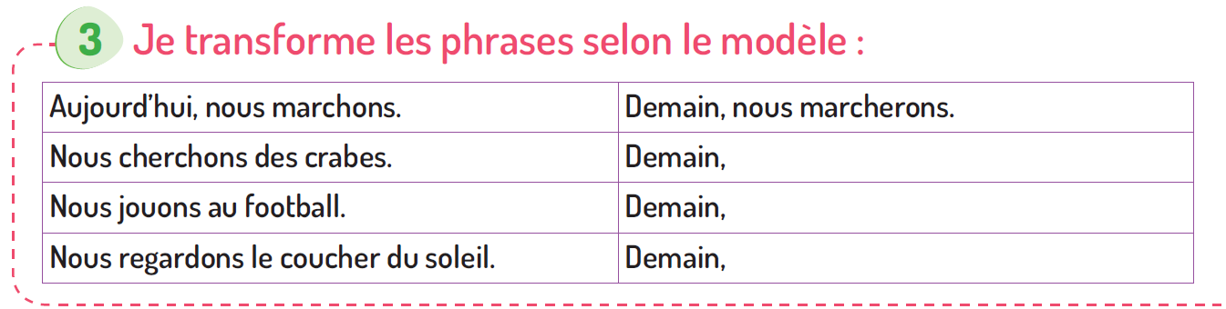
1. Rituel | 2. Vocabulaire | 3. fluidité | 4.compréhension | 5. Ecrit | 6.Jeu/Défi
Aujourd’hui nous marchons jusqu’à la plage. Cette phrase est au présent. Le verbe est au présent

Slide 81
1. Rituel | 2. Vocabulaire | 3. fluidité | 4.compréhension | 5. Ecrit | 6.Jeu/Défi
Demain, nous marcherons.. La phrase est au futur. Le verbe est conjugué au futur simple.

Slide 82
1. Rituel | 2. Vocabulaire | 3. fluidité | 4.compréhension | 5. Ecrit | 6.Jeu/Défi
v
Nous allons réviser la conjugaison du verbe marcher au futur simple.
Présent
Futur simple
Je marche
Tu marches
Il /elle marche
Nous marchons
Vous marchez
Ils /elles marchent
Je marcherai
Tu marcheras
Il/ elle marchera
Nous marcherons
Vous marcherez
Ils/elles marcheront

Slide 83
1. Rituel | 2. Vocabulaire | 3. fluidité | 4.compréhension | 5. Ecrit | 6.Jeu/Défi
Prenez vos livrets. transformez les phrases en mettant les verbes au futur simple.

Slide 84
1. Rituel | 2. Vocabulaire | 3. fluidité | 4.compréhension | 5. Ecrit | 6.Jeu/Défi
Corrigez
nous chercherons.
nous jouerons.
nous regarderons

Slide 85
Ecrit
Exercice de production
Version provisoire pour la formation des enseignants

Slide 86
1. Rituel | 2. Vocabulaire | 3. fluidité | 4.compréhension | 5. Ecrit | 6.Jeu/Défi
Maintenant nous allons apprendre à écrire des phrases sur ce que je fais pendant les vacances.

Slide 87
1. Rituel | 2. Vocabulaire | 3. fluidité | 4.compréhension | 5. Ecrit | 6.Jeu/Défi
v
Nous allons utiliser les modèles suivants. Lisons ensemble.
Pendant les vacances, je vais……………………………………………………………………….
Le matin, …………………………………………………………………………………………..………………
L’après midi, …………………………………………………………………………………………………...
Le soir, ………………………………………………………………………………………………………………

Slide 88

1. Rituel | 2. Vocabulaire | 3. fluidité | 4.compréhension | 5. Ecrit | 6.Jeu/Défi
v
Dans vos livrets, complétez les phrases. Vous pouvez utiliser les mots dans la boite à mots.
Pendant les vacances, je vais ……………………………………………………………………….
Le matin, …………………………………………………………………………………………..………………
L’après midi, …………………………………………………………………………………………………...
Le soir,……………………………………………………………………………………………………………….
La plage- la campagne- la ville- la montagne- la maison- pré…
se promener – marcher – ramasser- regarder- jouer-
aller - passer

Slide 89
1. Rituel | 2. Vocabulaire | 3. fluidité | 4.compréhension | 5. Ecrit | 6.Jeu/Défi
v
Qui veut lire ses phrases? Encourager tous les élèves et nommer un gagnant.
Pendant les vacances, je vais …………………………………………………………………….
Le matin, …………………………………………………………………………………………..………………
L’après midi, …………………………………………………………………………………………………...
Le soir,……………………………………………………………………………………………………………….

Slide 90
1. Rituel | 2. Vocabulaire | 3. fluidité | 4.compréhension | 5. Ecrit | 6.Jeu/Défi
v
Je lis cet exemple. Lisons ensemble.
Pendant les vacances, je vais à la campagne.
Le matin, je me promène dans les champs.
L’après midi, je marche jusqu’au pré.
Le soir, je regarde le coucher du soleil.

Slide 91
1. Rituel | 2. Vocabulaire | 3. fluidité | 4.compréhension | 5. Ecrit | 6.Jeu/Défi
v
Recopiez dans vos cahiers.
Pendant les vacances, je vais à la campagne.
Le matin, je me promène dans les champs.
L’après midi, je marche jusqu’au pré.
Le soir, je regarde le coucher du soleil.

Slide 92
Notez les devoirs
Je suis autonome:
J’écris les mots du vocabulaire, p45 puis je les emploie dans des phrases.
Je relis le texte: Une colonie de vacances.
Je prépare la dictée:
«Cet été……….. sable.».
J’écris un paragraphe de 3 lignes sur ce que je fais pendant les vacances.

Slide 93
Les champions des phrases
Objectifs de l’activité: Stimuler la mémoire- Produire des phrases.
Le support: --.
La durée: 5 min
Le déroulement de l’activité:
Tous les élèves ferment leur livret et leur cahier.
Annoncer le défi: Sans vos cahiers et vos livrets, vous devez dire 3 phrases avec ce que nous avons appris aujourd’hui (vocabulaire ou lecture)
5 volontaires passent au tableau un par un.
Ils énoncent 3 phrases correctes et liées à la séance.
Toute la classe écoute et participe à la validation des phrases.
Si la phrase n’est pas correcte, elle n’est pas comptée, toutefois on aide l’élève à reformuler.
Nommer un gagnant de cette activité.
Encourager tous les élèves à participer les prochaines séances et souligner l’importance d’être attentif pour réussir et gagner le défi.

Slide 94
1. Rituel | 2. Vocabulaire | 3. fluidité | 4.compréhension | 5. Ecrit | 6.Jeu/Défi
v
Les champions des phrases.

Slide 95


C’est le moment des étoiles !
Les gagnants des étoiles sont : [noms des élèves]
Moment de l’étoile

Slide 96
La séance d’aujourd’hui est terminée
A demain !

Slide 97
Réflexions de l’enseignant(e)
A la fin de la séance, l’enseignant(e) consigne ses observations dans le cahier-journal.
Version provisoire pour la formation des enseignants

Slide 98



A la fin de la séance d’aujourd’hui, au moins 80% des élèves devraient être capables de :
Comprendre et produire les mots du vocabulaire
Lire et comprendre le texte.
Les objectifs de ma séance ont-ils été atteints ? Sinon, pourquoi ?
Que faudrait-il faire pour les prochaines séances ?

